Slide 1
On Grid:
In On Grid system Solar Power Generating System is connected with electricity grid. The Consumer will also be having the opportunity to sell his domestic solar generated excess Power to the Grid/Discom during the solar hours and the same power units can be drawn back from the grid during the non solar hours. Consumers sold power banks in Discom as units that a consumer can draw from the grid during non solar hours any day of that financial year. The consumed units from the grid will be cancelled from the units consumer had generated from solar at day time. This feature of On Grid solar system reduces consumer’s electricity bill and makes him free from heavy electricity bills for lifetime.
If we calculate the payback period against the cost to install On Grid solar system then consumer gets its payback within 4-5 years which is equal to the electricity bill taken from the Grid/Discom and consumer gets the electricity almost free rest of the solar plant life at least for 25 years of its warranty period. Also the consumer gets an opportunity for the next 25 years to earn money by selling its generated excess power as well as saving its electricity bills. This scheme is available and beneficial for domestic consumers. Central and state Governments also provide the subsidy on installing the On Grid Solar Power Generating System. On grid solar power generating station is much beneficial for those consumers who work only during the solar hours or want to reduce their electricity bills e.g. schools, offices, flour and rice mills etc.

Slide 2
For Example:
Suppose if you are selling 10 units at day time and consuming 5 units at night. The night 5 units will be cancelled from the 10 units generated in the day time and balance 5 units will be saved with a grid like a bank, which can be used at any point of time. The saved units will be accumulated next month. Also if you are not able to consume your saved units with a grid. The Settlement in terms of money per unit will be made after the closing of the financial year. Settlement rate may vary from state to state.
Note: On Grid Solar Power is tied to your local utility’s grid and the installed capacity is almost equal to the sanctioned load. In some states like Odisha and Bihar the installed capacity is 90% of the sanctioned load

Slide 3
ऑन ग्रिड:
ऑन ग्रिड सिस्टम में सोलर पावर जनरेटिंग सिस्टम बिजली ग्रिड से जुड़ा होता है। उपभोक्ता को सौर ऊर्जा के दौरान अपनी घरेलू सौर ऊर्जा से उत्पन्न अतिरिक्त बिजली को ग्रिड/डिस्कॉम को बेचने का अवसर भी मिलता है और उसी बिजली की यूनिट को गैर सौर घंटों के दौरान ग्रिड से वापस लिया जा सकता है। उपभोक्ता ने डिस्कॉम में पावर बैंक यूनिट के रूप में बेचे बेचीं गई विद्युत ऊर्जा जिसे आप किस भी दिन उस वित्तीय वर्ष के गैर-सौर घंटों के दौरान ग्रिड से वापस प्राप्त कर सकते हैं। उपभोक्ता द्वारा दिन के समय सौर ऊर्जा से उत्पन्न की गई इकाइयों से ग्रिड से उपभोग की गई इकाइयों को रद्द कर दिया जाता है ।
यदि हम ऑन ग्रिड सोलर सिस्टम को स्थापित करने की लागत के प्रतिकूल पेबैक अवधि की गणना करते हैं तो उपभोक्ता को 4-5 वर्षों के भीतर उसका भुगतान मिलता है जो कि ग्रिड/डिस्कॉम से लिए गए बिजली बिल के बराबर है और सकी वारंटी अवधि के कम से कम 25 वर्षों के लिए सौर संयंत्र का जीवन तक उपभोक्ता को बिजली लगभग मुफ्त मिलती है। साथ ही उपभोक्ता को अपनी उत्पन्न अतिरिक्त बिजली को बेचने के साथ साथ ही अपने बिजली बिलों की बचत करके अगले 25 वर्षों के लिए पैसा कमाने का अवसर मिलता है। ऑन ग्रिड सोलर पावर जनरेटिंग सिस्टम लगाने पर केंद्र और राज्य सरकारें सब्सिडी भी देती हैं। यह योजना सिर्फ घरेलू उपभोक्ताओं के लिए उपलब्ध और फायदेमंद है।ऑन ग्रिड सोलर पावर जनरेटिंग स्टेशन उन उपभोक्ताओं के लिए ज्यादा फायदेमंद है जो केवल सोलर घंटे के दौरान काम करते हैं और अपने एनर्जी बिल को काम करना चाहते हैं जैसे कि स्कूल, ऑफिस, राइस एंड फ्लोर मिल आदि।

Slide 4
उदाहरण के लिए: मान लीजिए कि आप दिन में 10 यूनिट बेच रहे हैं और रात में 5 यूनिट की खपत कर रहे हैं। रात में दिन में उत्पन्न 10 इकाइयों में से 5 इकाइयों को रद्द कर दिया जाएगा और शेष 5 इकाइयों को बैंक की तरह ग्रिड के साथ सहेजा जाएगा, जिसका उपयोग किसी भी समय किया जा सकता है। सहेजी गई इकाइयों को अगले महीने जमा किया जाएगा। साथ ही अगर आप अपनी सेव की गई यूनिट्स को ग्रिड से कंज्यूम नहीं कर पा रहे हैं। वित्तीय वर्ष की समाप्ति के बाद प्रति यूनिट पैसे के रूप में निपटान किया जाएगा। निपटान दर अलग-अलग राज्यों में अलग-अलग हो सकती है।
नोट: ग्रिड पर सौर ऊर्जा आपकी स्थानीय उपयोगिता के ग्रिड से जुड़ी होती है और स्थापित क्षमता लगभग स्वीकृत भार के बराबर होती है। ओडिशा और बिहार जैसे कुछ राज्यों में स्थापित क्षमता स्वीकृत भार का 90% है

Slide 5
Components of Roof Top ongrid Solar Plant
  PV Module
  Solar ongrid Inverter (PCU unit)
  Solar structure ( GI )
  Electrical work- AC and DC cables, ACDB, DCDB, Lighting Arrestor, Earthing, cable conduit
  Civil work
  Net/ Bidirectional /Gross/Zero meter
  रूफ टॉप ऑनग्रिड सोलर प्लांट के घटक
  पीवी मॉड्यूल
  सोलर ऑनग्रिड इन्वर्टर (पीसीयू यूनिट)
  सौर संरचना (जीआई)
  विद्युत कार्य- एसी और डीसी केबल, एसीडीबी, डीसीडीबी, लाइटिंग अरेस्टर, अर्थिंग, केबल कन्डुइट
  सिविल कार्य
  नेट / द्विदिश / सकल / शून्य मीटर

Slide 6
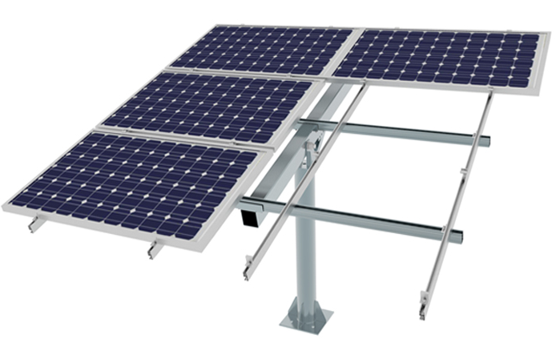
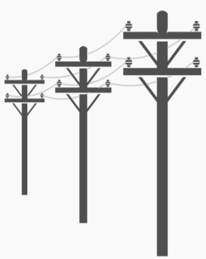
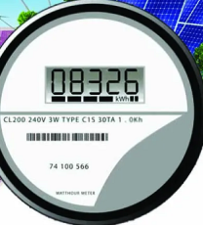

On Grid System
PV MODULES
POLY/MONO/
BI-FACIAL
SELL TO GRID IF CONSUMPTION IS LESS THAN GENERATION
GRID
NET METER
I
N
V
E
R
T
E
R
CONSUMPTION DURING NON SOLAR HOURS
STRUCTURE

Slide 7
On Grid Solar Plant Warranty
PV Module Warranty: Manufacturers are giving 25 years of warranty with applicable terms and conditions. Now a days few manufacturers are giving 27 years warranty also.
On Grid Solar Inverter[PCU]:Manufacturers are giving 7 to 10 years warranty.
Overall System Performance Warranty: System performance warranty varies as per agreement between system integrator and client between 2to5 years.
ऑन ग्रिड सोलर प्लांट वारंटी
पीवी मॉड्यूल वारंटी: निर्माता लागू नियमों और शर्तों के साथ 25 साल की वारंटी दे रहे हैं। आजकल कुछ निर्माता 27 साल की वारंटी भी दे रहे हैं।
ऑन ग्रिड सोलर इन्वर्टर [पीसीयू]: निर्माता 7 से 10 साल की वारंटी दे रहे हैं।
संपूर्ण सिस्टम प्रदर्शन वारंटी: सिस्टम प्रदर्शन वारंटी 2 से 5 वर्षों के बीच सिस्टम इंटीग्रेटर और क्लाइंट के बीच समझौते के अनुसार भिन्न होती है।

Slide 8
Solar Street Light Warranty
PV Module Warranty: Most of the manufacturers give 25 years warranty with applicable terms and conditions.
Battery- Battery warranty varies between 2 to 5 years
Overall System Performance Warranty- System performance warranty varies as per agreement between system integrator and client between 2to5 years.
सोलर स्ट्रीट लाइट वारंटी
पीवी मॉड्यूल वारंटी: अधिकांश निर्माता लागू नियमों और शर्तों के साथ 25 साल की वारंटी देते हैं।
बैटरी- बैटरी की वारंटी 2 से 5 साल के बीच होती है समग्र सिस्टम प्रदर्शन वारंटी- सिस्टम प्रदर्शन वारंटी 2 से 5 वर्षों के बीच सिस्टम इंटीग्रेटर और क्लाइंट के बीच समझौते के अनुसार भिन्न होती है।

Slide 9
On grid Solar water Pump/Flour Mill/ Rice Mill Warranty
PV Module Warranty: Most of the manufacturers give 25 years warranty with their terms and conditions.
VFD- VFD warranty varies between 1 to 2 years
Pump- 1 to 2 years as per manufactures terms and condition
Overall System Performance Warranty- System performance warranty varies as per agreement between system integrator and client between 1to2 years.
ऑन ग्रिड सोलर वाटर पंप/आटा मिल/चावल मिल वारंटी
पीवी मॉड्यूल वारंटी: अधिकांश निर्माता अपने नियम और शर्तों के साथ 25 साल की वारंटी देते हैं।
VFD- VFD वारंटी 1 से 2 वर्ष के बीच भिन्न होती है|
पम्प- 1 से 2 वर्ष निर्माता के नियम और शर्त के अनुसार
संपूर्ण सिस्टम कार्य वारंटी- सिस्टम प्रदर्शन वारंटी 1 से 2 वर्षों के बीच सिस्टम इंटीग्रेटर और क्लाइंट के बीच समझौते के अनुसार भिन्न होती है।

